Slide 1
Enel Green Power
Brazil & Uruguay
MME –Ministério de Minas e Energia
Desafios da Implantação de Complexos Fotovoltaicos

Slide 2

Geração Renovável
Piauí | 1.362 MW
292 MWp Solar em Operação
474 MWp Solar em Construção (leilões 2017)
596 MW Eólico em Construção (leilões 2017)
Rio Grande do Norte | 56,4 MW
56,4 MW Eólico (em operação)
Pernambuco | 90,9 MW
79,9 MW Eólico (em operação)
11 MW Solar (em operação
Bahia | 1.500,5 MW
706,1 MW Eólico em Operação
515 MWp Solar em Operação
279,4 MW Eólico em Construção (leilões 2017)
Tocantins | 50,1 MW
50,1 Hidro em Operação
Mato Grosso | 141 MW
39,8 MW Hidro em Operação
1,2 MWp Solar em Operação
Goiás | 658 MW
658 MW Hidro em Operação
São Paulo | 416,2 MW
416,2 MW Hidro em Operação
Paraná | 8,2 MW
8,2 MW Hidro em Operação
Rio Grande do Norte
Piauí
Pernambuco
Tocantins
Mato Grosso
Bahia
Goiás
Minas Gerais
São Paulo
Rio de Janeiro
Paraná
Uruguay

Slide 3

Geração Renovável
  Cristal – Bahia
  89,7 MW
  Fontes – Pernambuco
  79,9 MW
Rio Grande do Norte
Piauí
  Modelo – Rio Grande do Norte
  56,4 MW
Pernambuco
  São Gonçalo - Piauí
  474 MWp (445 MWac)
Tocantins
  Curva – 2 EOLs Bahia
  56,4 MW
Mato Grosso
Bahia
474 MW
  Melowind – Uruguai
  50 MW
Goiás
  Dois Riachos - Bahia
  30 MW
  Cachoeira Dourada – Goiás
  658 MW
Minas Gerais
  Tocantins – 8 PCHs
  50,1 MW
  Fontes Solar – Pernambuco
  11 MWp (10 MWac)
  Damascena - Bahia
  30 MW
São Paulo
  Maniçoba - Bahia
  30 MW
  Mato Grosso – 9 PCHs
  37,8 MW
  Apiacas Solar – Mato Grosso
  1,2 MW (0,9 MWac)
Rio de Janeiro
Paraná
  Morro do Chapeu 2 - Bahia
  250 MW
  Esperança - Bahia
  28 MW
  São Paulo – 4 PCHs
  36,2 MW
  Lapa Cluster - Bahia
  158 MWp (120 MWac)
  Lagoa do Barro - Piauí
  596 MW
  Cristalândia - Bahia
  90 MW
  Paraná – 1 PCH
  8,2 MW
  Ituverava - Bahia
  254 MWp (196 MWac)
  Zeus - Bahia
  29,4 MW
  Delfina - Bahia
  180 MW
  Apiacás – 2 PCHs
  102 MW
  Nova Olinda - Piauí
  292 MW (210 MWac)
  Morro do Chapeu - Bahia
  172 MW
  Volta Grande – São Paulo
  380 MW
  Horizonte MP – Bahia
  103 MW (77,1 MWac)
875,4 MW
Uruguay
892,4 MW
1272,3 MW
819,2 MW
Total 4.333 MW
Brasil 4283 MW | Uruguai 50MW
1.349 MW
em construção
2.984 MW em operação
Updated on 08/02/2018

Slide 4
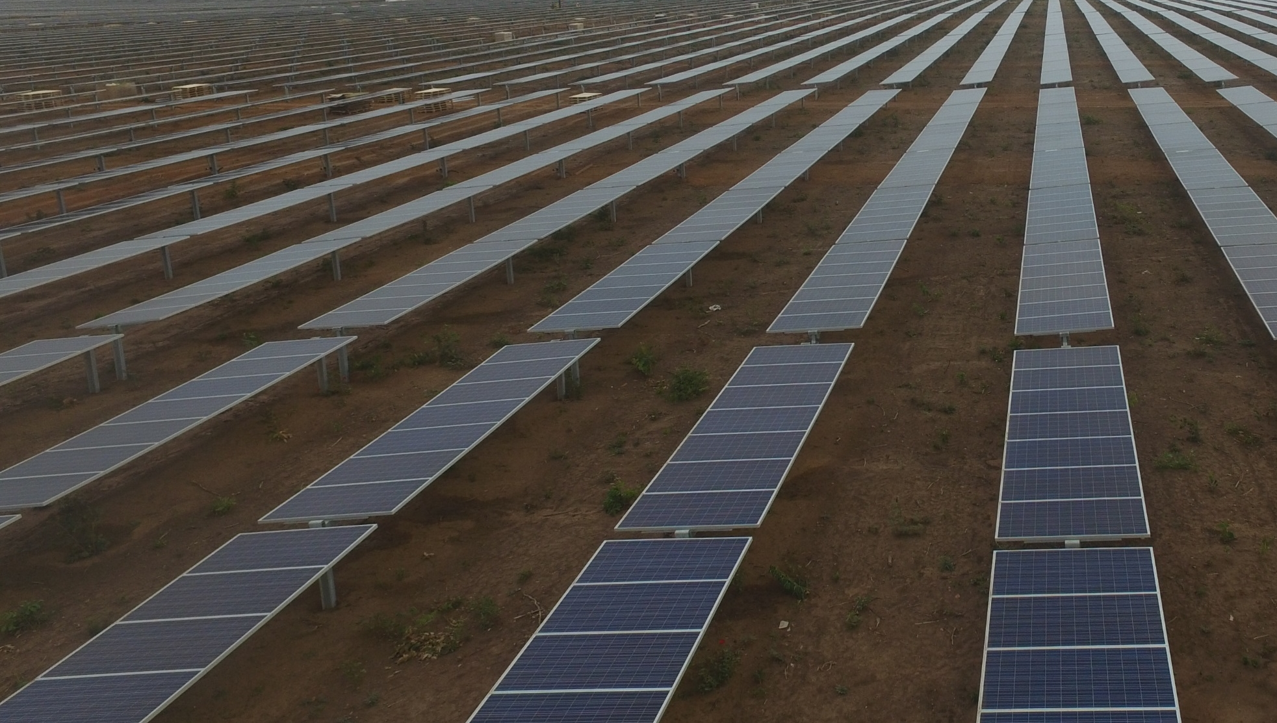
Ranking Energia Solar brasileiro
(MW instalados + em construção)
EGP é o maior player solar (28,8%)
Total solar no Brasil 2653 MW
4

Slide 5
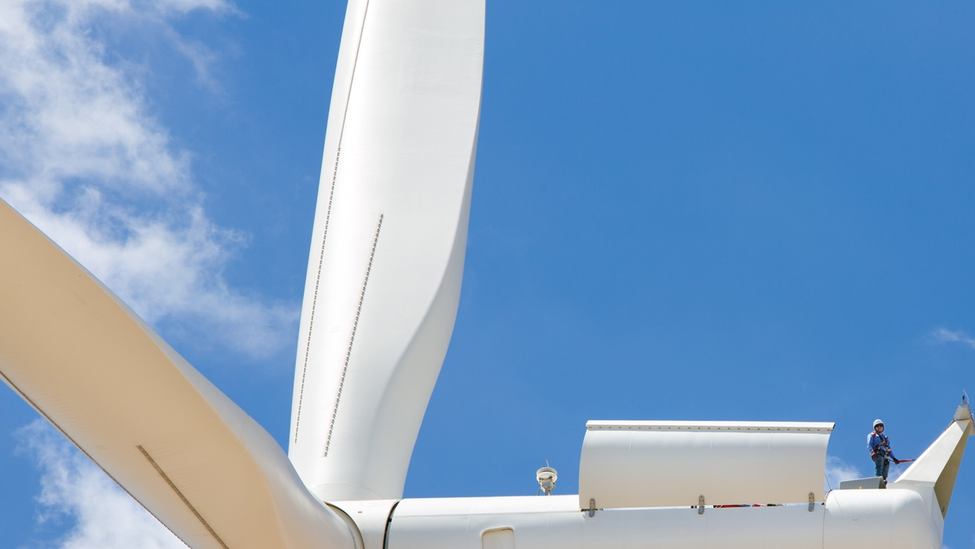
Ranking Energia Eólica brasileiro¹
(MW instalados + em construção)
EGP é o maior player eólico (8,8%)
Ranking equivalente a 80% da capacidade eólica brasileira;
Total eólico no Brasil 18830 MW
5

Slide 6
Principais desafios enfrentados (ex: LER 2015)
Desafios vividos
Curto prazo para implantação do projeto (A-2) = 23 meses*
Descentralização dos processos (autorização e licenciamento)
Inicio das tratativas junto ao transmissor apenas após Parecer de Acesso e Assinatura do CCT*
Processo junto a distribuidora para alimentação do serviços auxiliares
Fornecedores locais insuficientes para demanda do leilão
Falta de calendários de leilões futuros*
Necessidade de novos recordes nos processos construtivos e obtenção das autorizações e permissões
É possível?
Como fazer tudo isso no prazo?
Precisamos de mais detalhes...

Slide 7

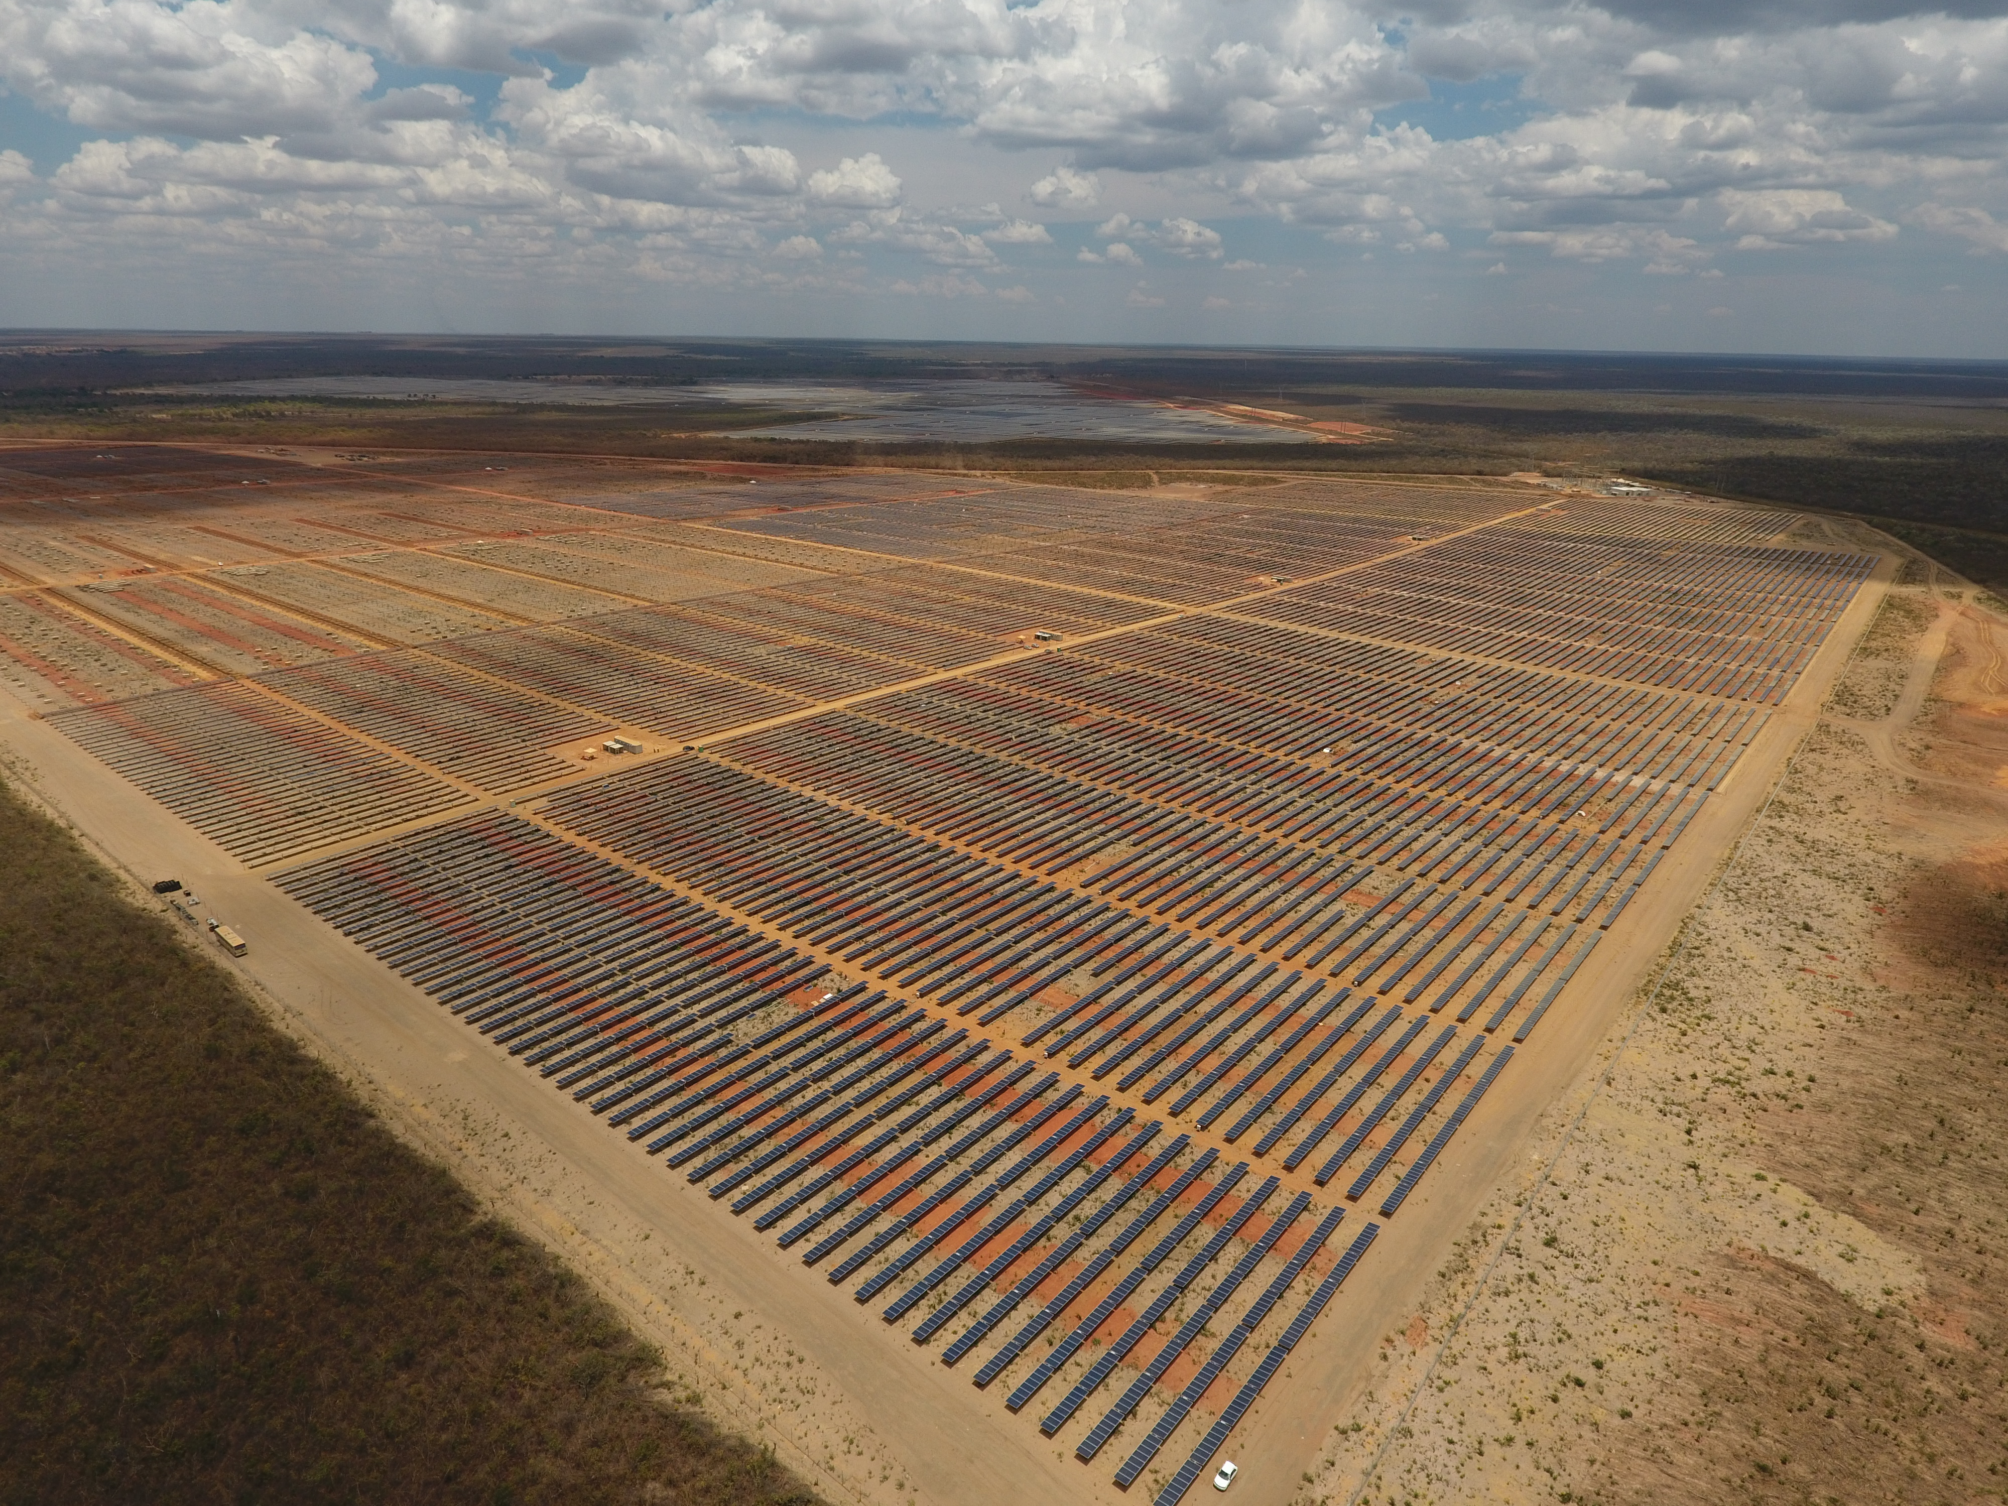



Desafios Ambientais e seus processos de licenciamento
Exemplo: Prazo de Licenciamento e seu processo – LER/2015
Atendimento aos prazos de licenciamento ambiental e obtenção das autorizações dos órgãos intervenientes em curto prazo
Licença de Instalação - LI
Autorizações
Licença de Operação - LO
Leilão de Energia
28 de agosto de 2015
Licenciamento Ambiental
Início de Suprimento
1º de agosto de 2017
  Gestão institucional continua junto aos três níveis de Governo:
  Órgãos Ambientais
  Fundação Cultural Palmares – FCP
  Departamentos de Estradas e Rodagens – SEINFRA-BA / DER-PI / DNIT-BR
  Instituto Nacional de Colonização e Reforma Agrária – INCRA;
  Instituto do Patrimônio Histórico e Artístico – IPHAN
  Prefeituras Municipais

Slide 8
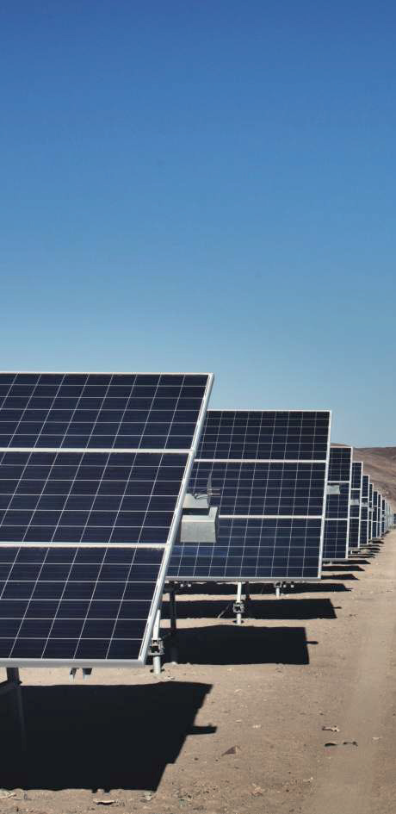
Desafios Ambientais e seus processos de licenciamento
Ex: Nova Olinda
Publicação da IN/2015 – IPHAN
  Período de transição dos procedimentos da Portaria 230/02 para nova normativa (empreendedor e órgão)
Construção de Linha de Transmissão em área de influência de comunidades tradicionais e assentamentos rurais:
  Assentamentos: Reuniões Públicas e Mobilização nas Associações por meio dos Representantes Locais; Articulação contratuais junto ao INCRA/Projeto da CODEVASF.
  Quilombolas: Forte envolvimento da FCP e as comunidades quilombolas no processo de licenciamento ambiental; Transparência das atividades e reuniões públicas com os Steakholders.

Slide 9
Desafios Ambientais e seus processos de licenciamento
Como fizemos...
Realização do Workshop Geração de Energia Solar - Bahia e Piauí
INICIATIVA
Atender uma demanda recorrente de diferentes Órgãos da Gestão Pública vinculados ao Processo de Licenciamento e ao Desenvolvimento Econômico dos Estados e Municípios.
OBJETIVO
Compartilhar a experiência mundial da Enel no segmento de geração de energia solar com Agentes da Gestão Pública
RESULTADOS
- Divulgação da experiência nacional e internacional do Grupo ENEL no setor;
- Promoção de espaço para discussão e aprofundamento técnico sobre o tema;
- Estreitamento da relação com os agentes da Gestão Publica, vinculados ao Processo de Licenciamento nos estados da Bahia e Piauí;

Slide 10
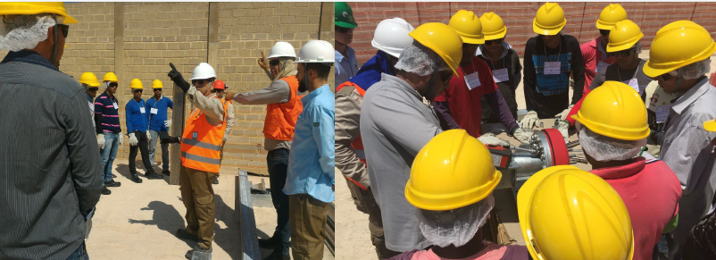
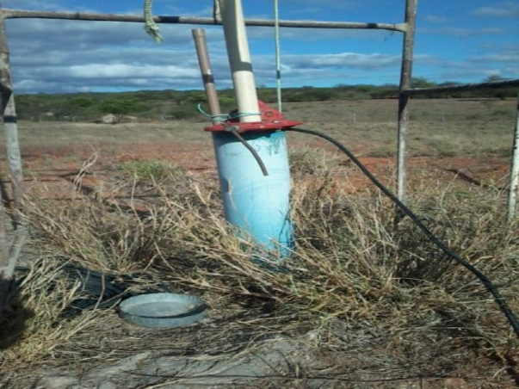
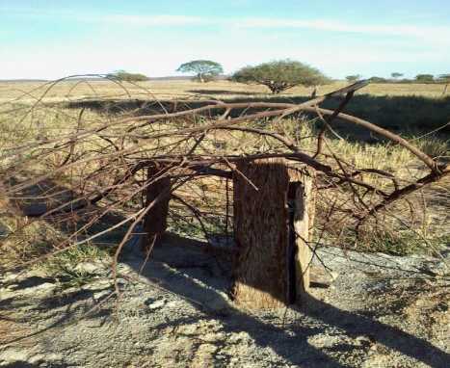
Desafios Ambientais e seus processos de licenciamento
Ações obrigatorias não são suficientes, precisamos fazer mais...
Contratação de mão de obra local
  Forte engajamento das comunidades locais por meio das ações de CSV;
  Treinamento e capacitação de equipes para a instalação das estruturas;
  Ouvidoria Móvel (Canal de comunicação da Enel);
  Atuação junto aos Sindicatos e Lideranças.
Baixa disponibilidade hídrica nas proximidades dos parques
  Levantamento prévio da identificação de poços na região ainda na fase de desenvolvimento;
  Preferência por poços outorgados e/ou existentes para agilizar a regularização das outorgas

Slide 11



Desafios Ambientais e seus processos de licenciamento
Ex: Cluster Lapa
Lapa & Bom Jesus da Lapa
LP/LI/LO Cluster Lapa - 120MW
  Emissão de Licenças Ambientais em tempo muito curto, considerando os prazos estabelecidos no Leilão LER-2015.
Estratégia de Licenciamento focada no cumprimento do cronograma dos Projetos;
Transferência do Processo de Licenciamento do Órgão Estadual para a esfera Municipal.
Licenças emitidas dentro do Prazo
Sucesso!
LO’s emitidas
≈ 3 meses
LI’s emitidas
≈ 3 meses
Transferência do Processo de Licenciamento do Ambiental do Âmbito Estadual para o Municipal
Nova LP emitida via Município ≈ 1 mês
Tramitação dos Processos de Licenciamento na esfera Municipal

Slide 12
Desafios Regulatórios
Dificuldades encontradas
Parecer de Acesso
Impacta nas tratativas de conexão com as transmissoras (CCT)
Alteração das Características Técnicas
Duração Média dos processos: 330 dias
DUP
Necessidade de finalizar processo de alteração de características técnicas
REIDI Mercado Livre
Inviabiliza alternativas de “mix” com projetos no ACL

Slide 13
Desafios de E&C e demais autorizações
Logística até o canteiro de obras (externa)
Qualificação de Mão de Obra
Sistema de comunicação (internet e telefonia em áreas remotas)
Recursos naturais para construção (jazidas e água)
Capacidade ou falta de capacidade de subfornecedores locais
Processos de autorizações junto a demais órgãos inseridos no processo de implantação (exs. Autorização de passagens com DNIT, DER, demais Transmissoras e Distribuidoras; Alimentação de serviço auxiliar pela rede de Distribuição e Alvará de Corpo de Bombeiros)
Segurança patrimonial e publica ao redor do projeto durante a fase de construção
Calendário de feriados
Processo aduaneiro (portos e aeroportos)
Greves não gerenciáveis pelo empreendedor
Taxas e impostos dificultam o uso de mais equipamentos nas obras e durante operação e manutenção

Slide 14
Desafios de E&C
1º Projeto Centralizado no Brasil 2013 - 2015
  11 MWp (Fontes Solar)
  36 mil painéis
  312 estruturas
  5 mil estacas
  4 conversion units
  10 meses de obra (¹)
1º Projeto em Operação do LER 2015 - 2017
  158 MWp (Cluster Lapa)
  501.120 painéis [x13]
  5.568 estruturas [x17]
  39.039 mil estacas [x7]
  32 conversion units [x8]
  14 meses de obra (sendo duas SE)
Algumas ações tomadas pela ENEL
Definição de fornecedores antes do Leilão
Realização do Workshop Geração de Energia Solar
Trabalho em conjunto com fornecedores
Planejamento e Controle rígido em todos os processos
Estrutura Organizacional Global da ENEL
Inovação nos processos de implantação

Slide 15
O que precisamos melhorar?
Centralizar e deixar mais claro todo o processo de implantação inclusive o licenciamento ambiental coerentes com os prazos definidos nos leilões
Fornecedores locais capazes a atender a demanda do leilão no prazo
Maior agilidade no processo de importação
Calendário de pelo menos 5 anos de leilões futuros
Melhores condições logísticas
Qualificação de Mão de Obra com apoio de instituições de ensino
Financiamento com BNDES

Slide 16
Obrigado
Thiago Mundim
Senior Project Manager
thiago.mundim@enel.com

